Slide 1


COORDINACIÓN Y ARTICULACIÓN PARA LA RRD DESDE EL ÁMBITO LOCAL
Municipalidad Distrital de Túpac Amaru Inca
Sr. Tomás Andía Crisóstomo
Alcalde
Fecha 16/03/2011

Slide 2
ANTECEDENTES
TUPAC AMARU INCA – PISCO – PERU, reconocido por anteceder a su creación una rica historia ancestral de talento y lucha en la búsqueda de superación y mejora de calidad de vida, que a través de generaciones ha perdurado, toda vez que sus habitantes son provenientes de la sierra de los andes y por cierto esta basado en el trabajo bajo el principios Inca de AMA SUA-AMA LLULLA-AMA Q’UELLA; no seas ladrón, no seas mentiroso y no seas ociosos.

Slide 3
Por ende la PARTICIPACION CIUDADANA se ha convertido en el pilar del desarrollo local. Situación por la que previa planificación y con estrictos parámetros democráticos se constituyeron 41 JUNTAS VECINALES DE AUTOGESTION Y DESARROLLO – JUVAD demarcados geográficamente para promover su desarrollo autogestionario así como mantener una intervención directa individual y colectivamente en la Gestión Administrativa y de Gobierno Municipal a través de mecanismos de participación Vecinal, vigilancia y veeduría ciudadana en el Ejercicio de derechos Políticos.

Slide 4
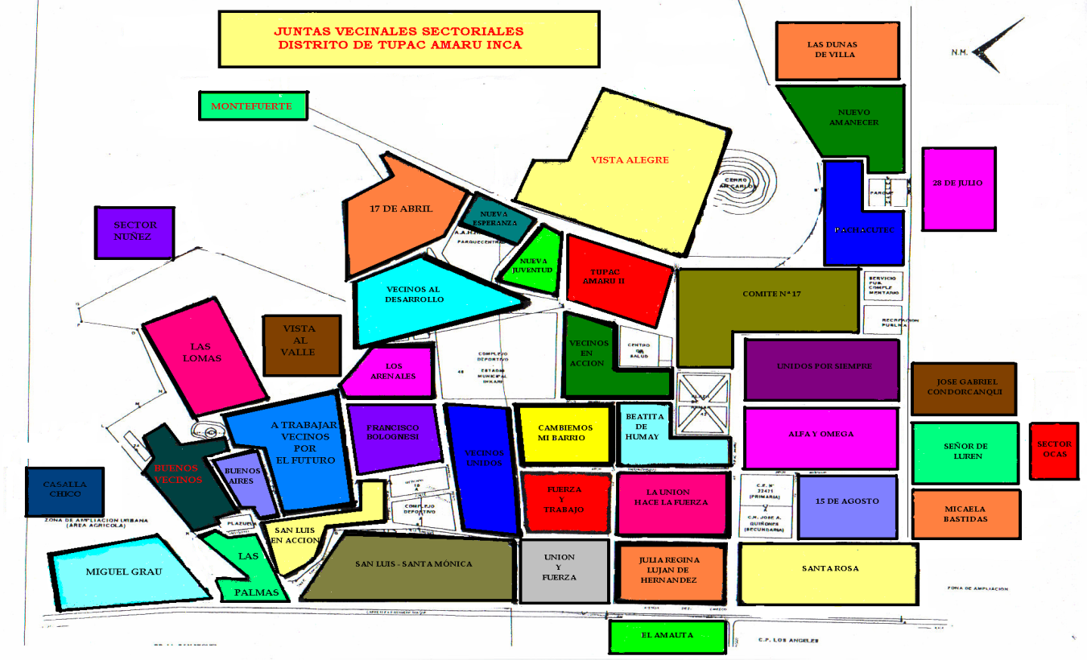

Slide 5
- Presidente.
- Vicepresidente.
- Secretaría de Administración Documentaria.
- Secretaría de Economía y Patrimonio.
- Secretaría de Auxiliar.
- Secretaría de Vigilancia y Control.
- Secretaría de la Mujer, el Niño y el Adolescente.
- Secretaría de Salud.
- Secretaría de la Juventud.
- Secretaría del Medio Ambiente.
- Secretaría de Defensa Civil.
- Secretaría de Seguridad Ciudadana.
ESTRUCTURA DE LAS JUNTAS VECINALES DE AUTOGESTION Y DESARROLLO

Slide 6
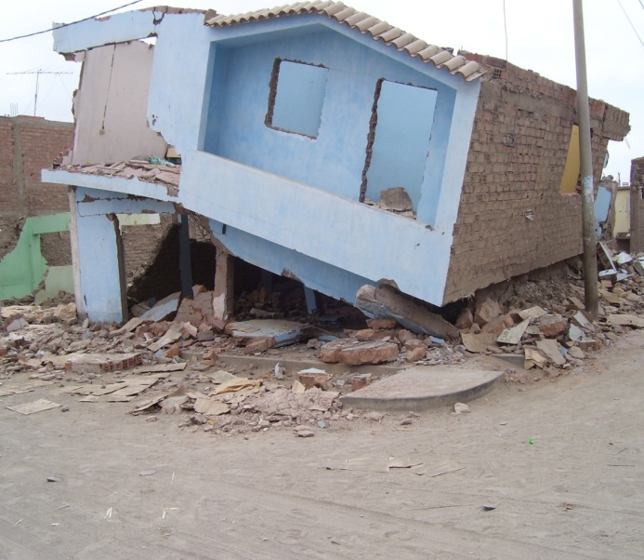
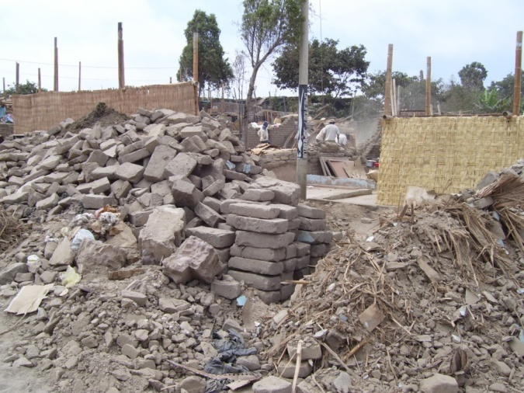
LA TRAGEDIA
Sin embargo este Distrito progresista; al igual que otras del sur del Perú sucumbieron ante un devastador terremoto de grado 7.9 en la escala de Richter, destruyendo el 80% de sus viviendas, causando muertos y heridos

Slide 7
DAÑOS PERSONALES
MUERTOS | HERIDOS
54 | 467
DAÑOS A VIVIENDAS
COLAPSADAS | AFECTADAS
2,837 | 1,153
DAÑOS A INFRAESTRUCTURA ESCOLAR
ESCUELAS COLAPSADAS | ESCUELAS AFECTADAS
06 | 03
LA CRISIS
EN NUMEROS
DAÑOS A INFRAESTRUCTURA SALUD
C. ASISTENCIALES COLAPSADOS | C. ASISTENCIALES AFECTADOS
01 | 02
DAMNIFICADOS
HOMBRES | MUJERES | NIÑOS | TOTAL
4,347 | 6,937 | 5,353 | 16,637

Slide 8
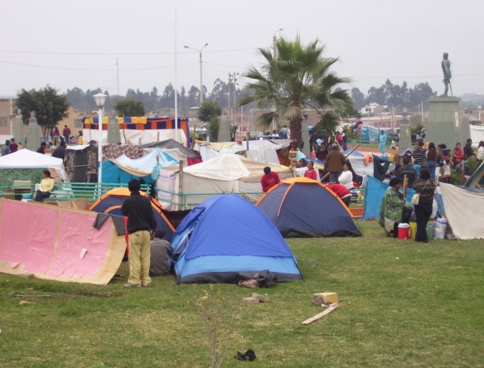
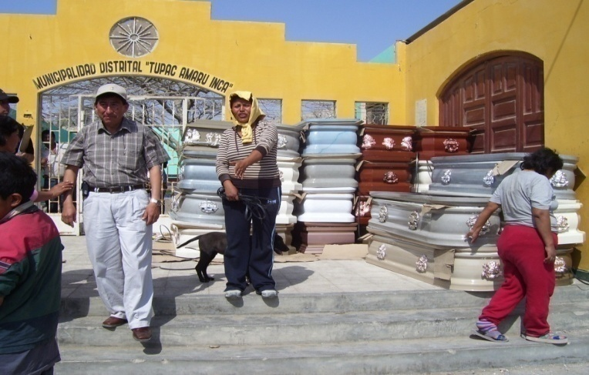
- Brigadas Comunales para evacuación de
Heridos, rescate y sepultura de muertos.
- Brigadas Comunales para recuperación de servicios básicos y ollas comunes
- Brigadas Comunales para Distribución de alimentos y ayuda humanitaria
- Brigadas comunales de identificación y atención Psicológico a niños y ancianos
- Brigadas Comunales para demolición de vivienda y eliminación de escombros
MEDIDAS PARTICIPATIVAS DE EMERGENCIA POR JUVADs

Slide 9
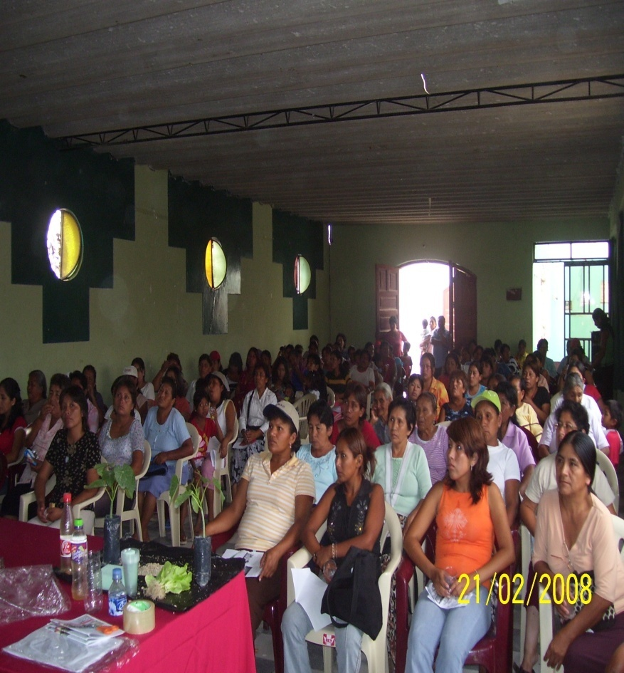
RESULTADOS
Con Una sociedad civil Organizada junto con sus autoridades logramos mitigar y controlar las secuelas de este desastre natural y reconstruir nuestra ciudad en un 90 %

Slide 10
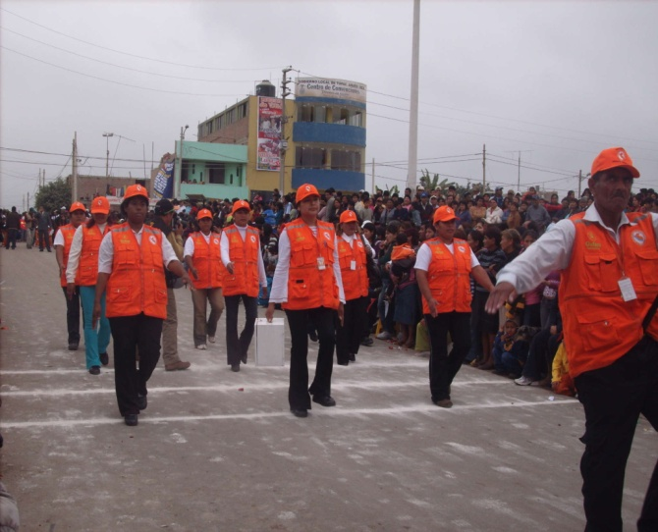
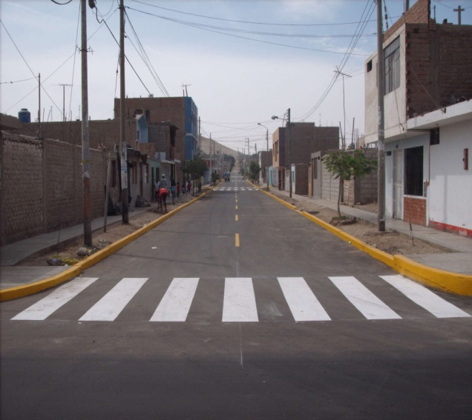
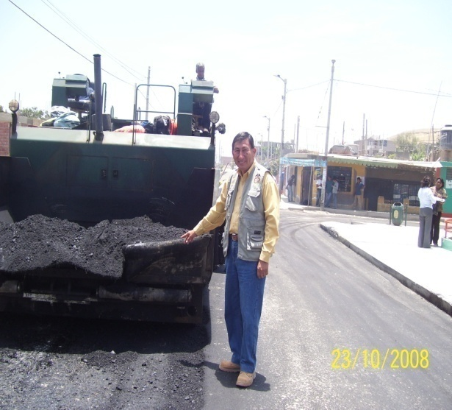
¡AHORA CON LA EXPERIENCIA VIVIDA CONTRUIMOS NUESTRO FUTURO CON ENTUSIASMO, PERO CON MUCHA INCIDENCIA EN LA REDUCCION DEL RIESGO PARA QUE LA NATURALEZA NO NOS VUELVA A SORPRENDER….!

Slide 11
¿Y QUÉ ESTAMOS HACIENDO PARA ELLO….?

Slide 12
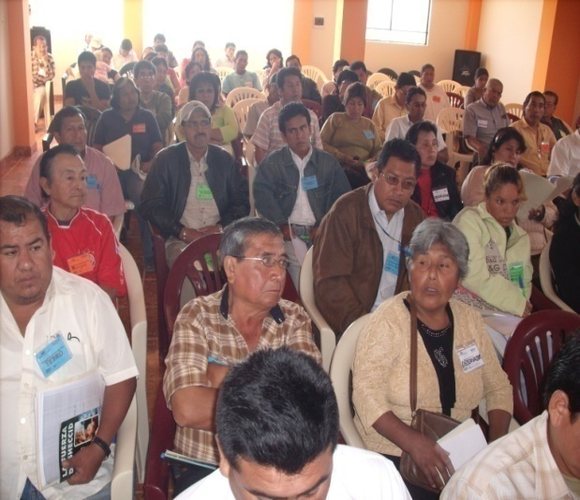
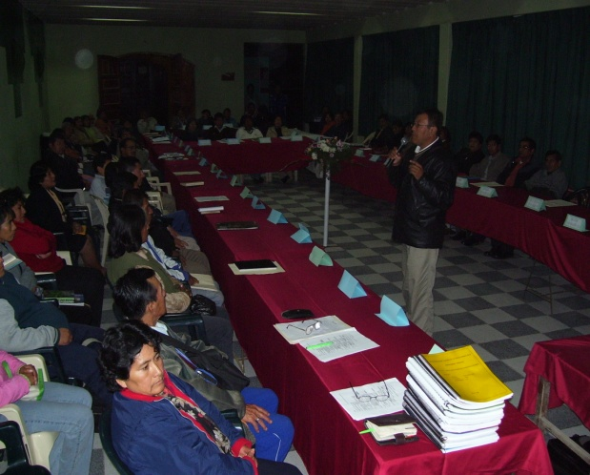
INCORPORAMOS…
Con Voluntad política y validación de la Sociedad Civil la CONSTRUCCION de una solida cultura de la Gestión de Riesgos al desarrollo Local en cada ciudadanos.
CONTAMOS…
Con el COMITÉ DISTRITAL DE DEFENSA CIVIL como órgano consultivo, una Estructura Organizacional-las JUVADs, la Secretaría Defensa Civil, un Almacén de avanzada y la corresponsabilidad en cada uno de sus habitantes, y juntos contribuimos a realizar actividades preventivas y con capacidad de respuesta ante un eventual desastre natural o inducido.
Ejemplo:
- Charlas centrales y sectoriales de sensibilización
- Simulacros sectoriales incluyendo a transportistas.
- Señalización de rutas de evacuación.
- Instalación de 16 radios para alerta temprana

Slide 13
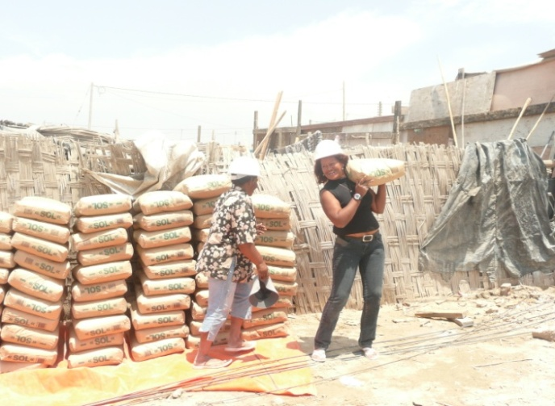
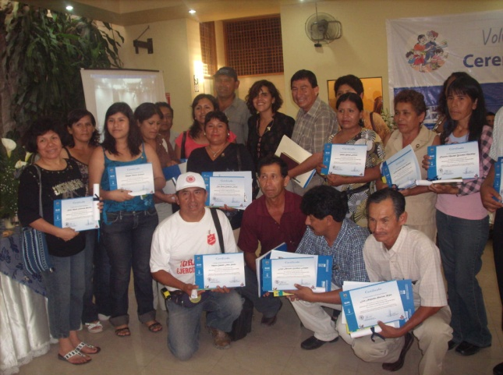
SE CONSOLIDÓ…
A través del Presupuesto Participativo una partida exclusiva para capacitación y sensibilización en gestión de Riesgos.
La incorporación en ejecución de obras pública la gestión de Riesgos
El Plan de Ordenamiento Urbano con gestión de Riesgos
Se consolidó VOLUNTARIOS TUPAC AMARU bajo el formato de Voluntarios de las Naciones Unidas.
SE REDUJO…
A costo simbólico los derecho de licencia de construcción y demás documentos a fin facilitar a las familias a reconstruir sus viviendas
SE CAPACITÓ…
A BRIGADISTAS Y VOLUNTARIOS para que realicen vigilancia social en la construcción de viviendas, facultándoles a paralizar la obra hasta que la Municipalidad realice la debida inspección técnica.

Slide 14
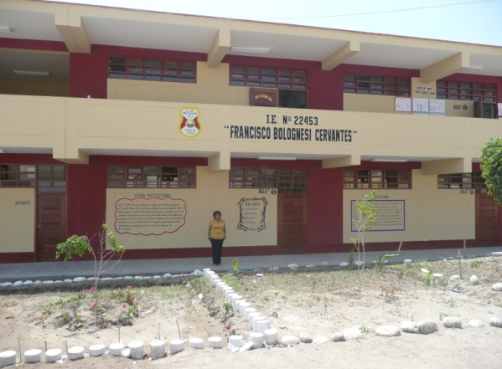
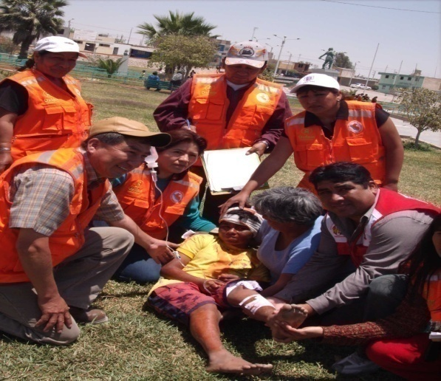
SE RECONSTRUYO…
Colegios y Centros Asistenciales afectados por el terremoto del 15 Agosto 2007 con las exigencias y acorde a las medidas que reduzcan el riesgo en caso de desastres naturales.
SE CUENTA …
Con PROGRAMA MUNICIPAL DE SALUD FAMILIAR donde cada Medico es responsable de 500 viviendas con asistencia de prevención y promoción de salud con gestión de riesgos.
SE ADECUARÁ …
A la MUNICIPALIZACION DE LA GESTION EDUCATIVA la incorporación en la currícula, la gestión de riesgo para crear conciencia desde los escolares y fortalecer la reducción del mismo de manera permanente en nuestra comunidad.

Slide 15
UN SOLO IDEAL
PRINCIPIO VECINAL:
“CIUDADANOS PREPARADOS”

Slide 16
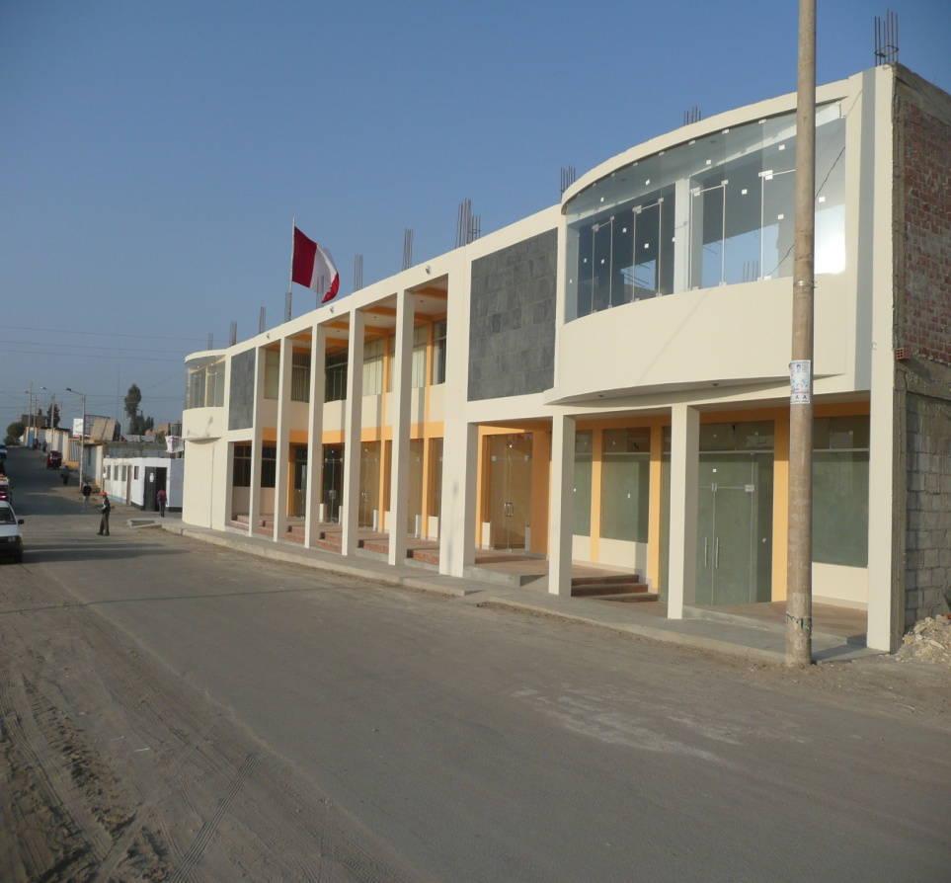
¿POR QUÉ?
Por que estamos convencidos que estableciendo una cultura enmarcada en una solida gestión del riesgo nos hará contar con una ciudad moderna, pero sobre todo segura y resiliente.

Slide 17
MUCHAS GRACIAS Y BENDICIONES PARA TODOS…

Slide 18
Tomas Andía Crisóstomo
Municipalidad Distrital de Túpac Amaru Inca
www.munita.gob.pe
tarukatac@hotmail.com
Muni_tupac@hotmail.com

